Slide 1
CURSO BIOLOGIA MOLECULAR Bases Para el Urólogo. 2018 Director: Dr. José Daniel López Laur
Regulación hormonal de la carcinogénesis
Dr. Pablo Mingote

Slide 2
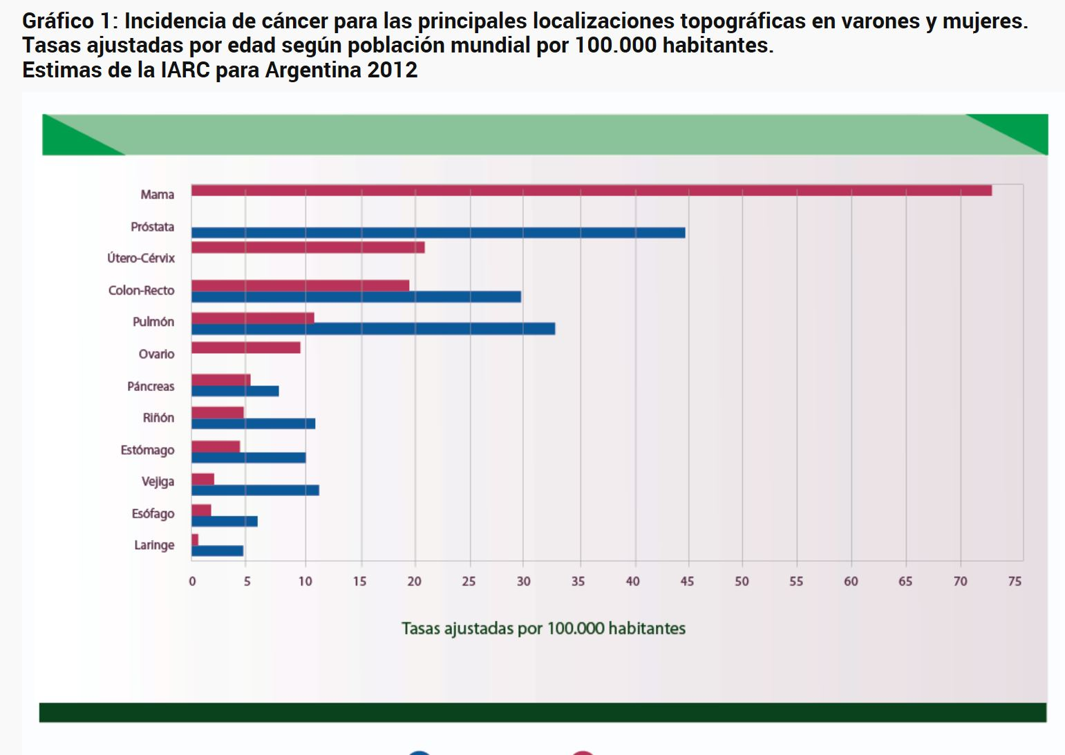
Cáncer de Próstata (CaP): mayor frecuencia y 2° causa de muerte por cáncer
Conocida su dependencia con los andrógenos *
En etapas más avanzadas se convierten en Resistentes a la Castración.
* Huggins C, Cancer Res 1941;1:293–297.

Slide 3
Dehidroepiandrosterona (DHEA) es un precursor androgénico:
Dihidrotestosterona (DHT)
Testosterona
DHEA es inactivo como andrógeno
DHEA puede estar relacionada a carcinogénesis *
Bajos niveles DHEA asociados a Gleason alto y peor estadío CaP **
* Tan J, J Mol Endocrinol;11(4):450–459, (1997)
** Yasuhide Miyoshi,The Prostate 76:376–382 (2016)

Slide 4
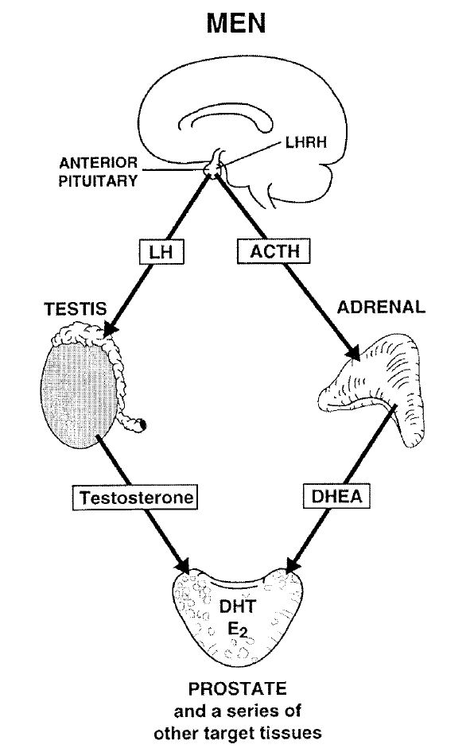
Labrie F, J Mol Endocrinol, 25: 1 (2000)

Slide 5
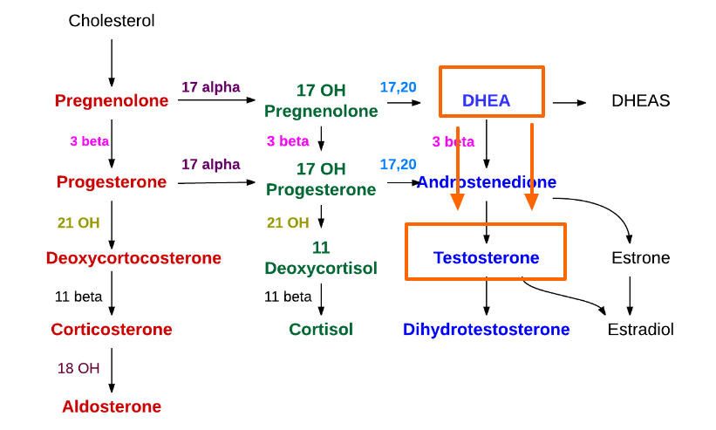

Slide 6
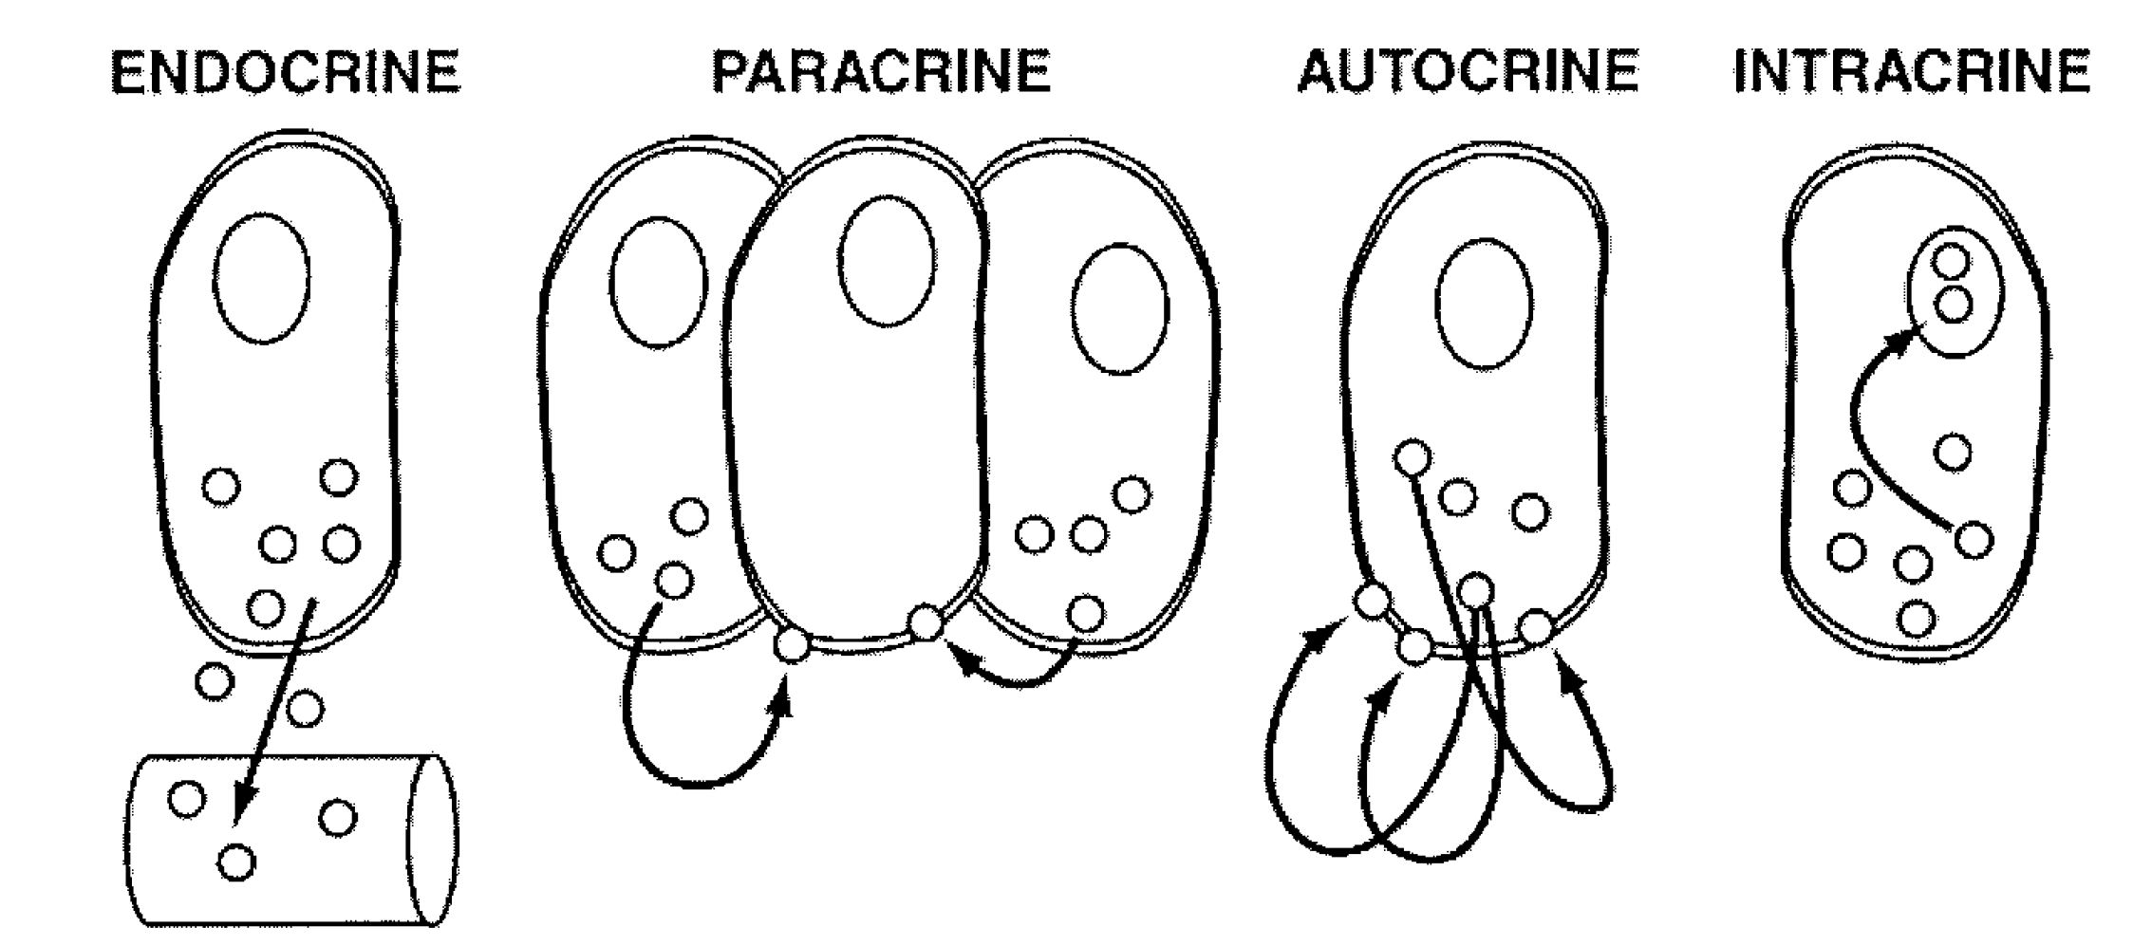
Buena proporción de los Andrógenos son sintetizados en los tejidos periféricos efectores desde los precursores mencionados
Pero con el envejecimiento esto se convierte en la fuente prioritaria androgénica
Producida en forma intracrina.

Slide 7
Los Andrógenos son clave en la regulación fisiológica de la próstata.
Su respuesta es mediada por receptores (AR) expresados tanto en células del epitelio y el estroma.
No relación entre niveles circulantes y desarrollo de cáncer.
Relación inversa entre niveles circulantes y tisulares.
Eje Andrógenos / AR controla desarrollo tisular de próstata normal y cancerosa.
T Grindstat, Nat Scie Reports, 6: 33114, (2016)
D Gianfrilli, Biomed Research Int, 46: 4869 (2014)
E Di Zazzo, Oncotarget, 7: 193 (2015)

Slide 8
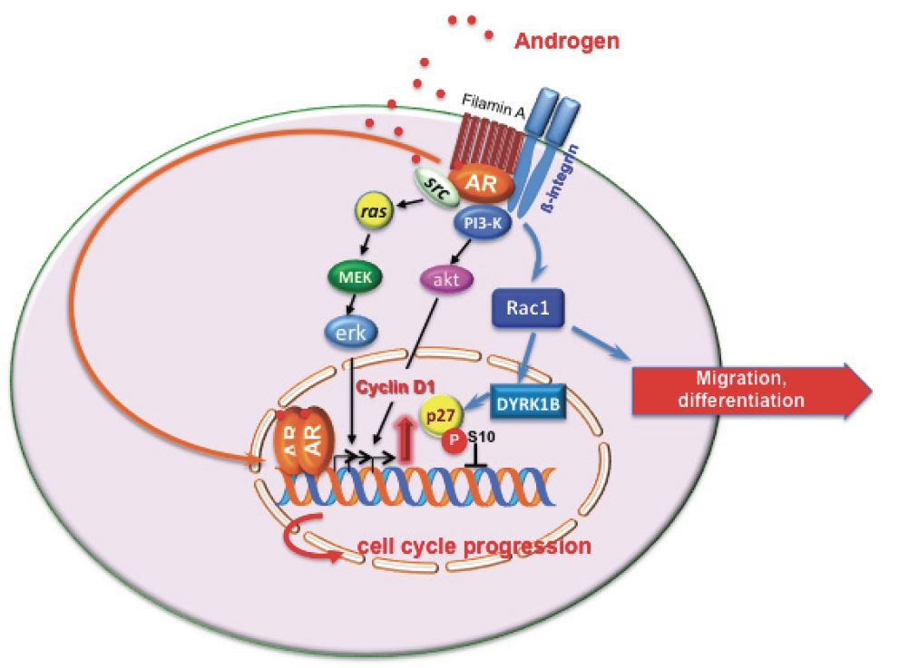
Modelo de la acción androgénica:
Diferentes vías producen acciones transcripcionales y no transcripcionales. Algunas producen progresión del ciclo celular, otras migración y diferenciación, e incluso otras vías son oncogénicas (RAS)
E Di Zazzo, Oncotarget, 7: 193 (2015)

Slide 9
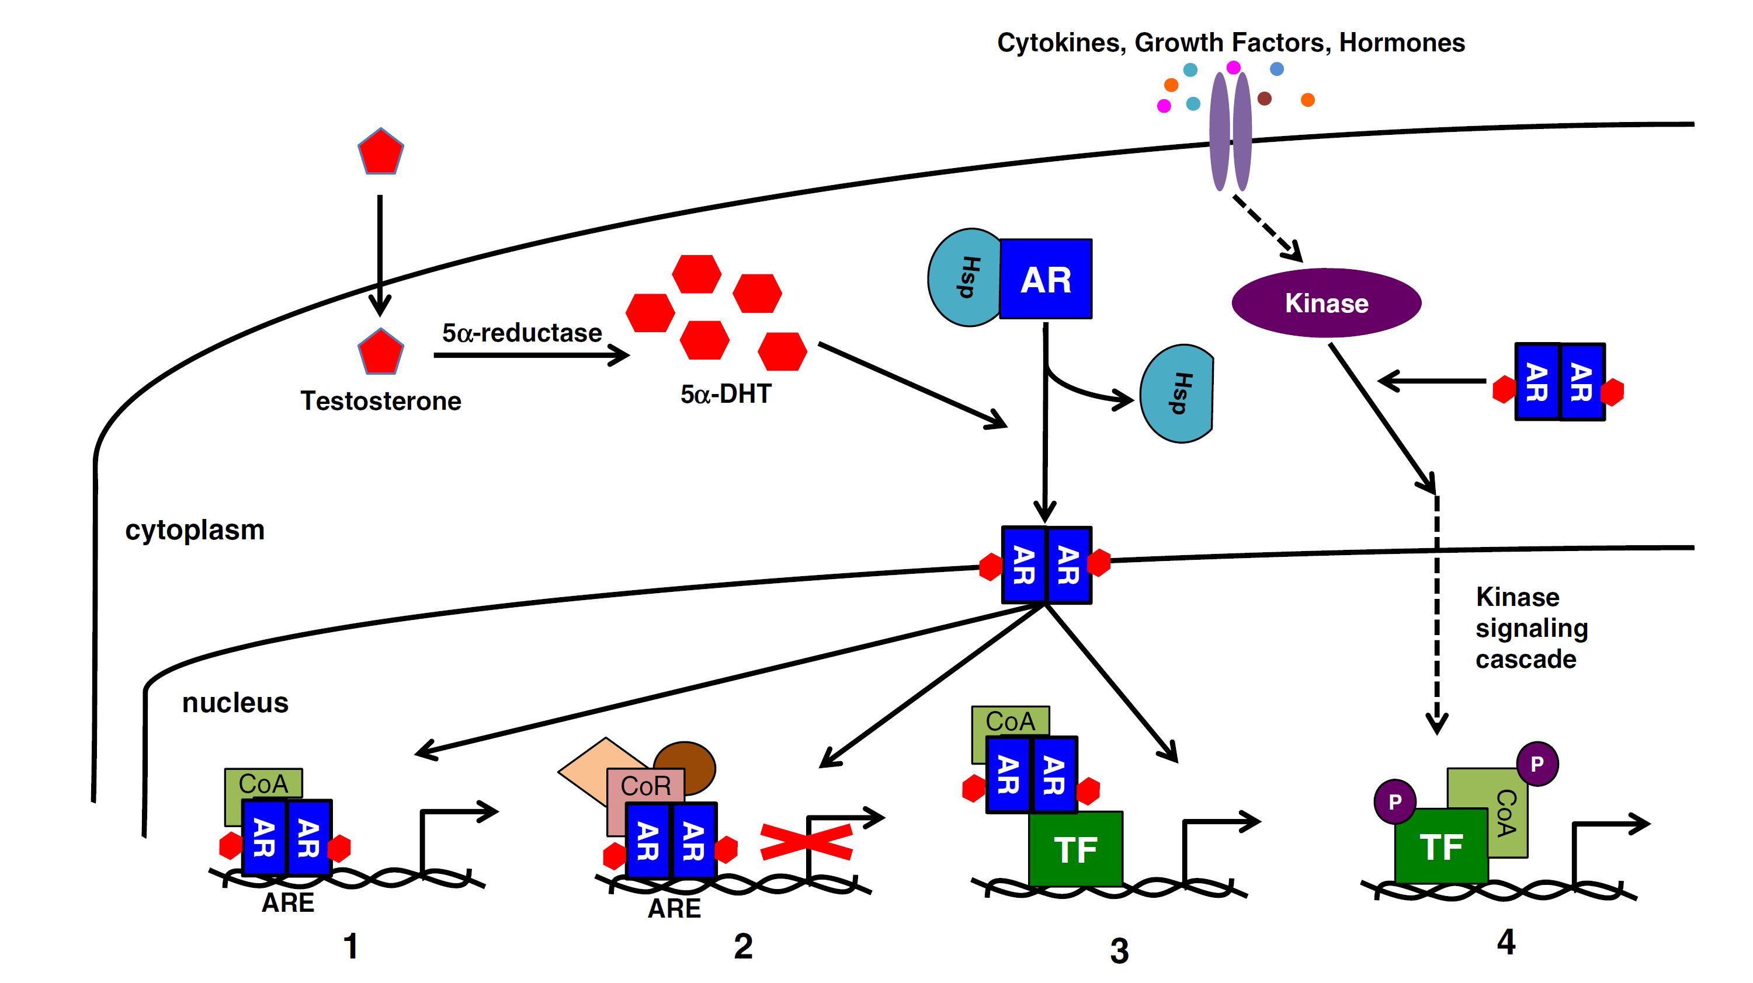
Mecanismo de acción de AR
Vía clásica a través 5α reductasa.
Vía independiente testosterona por:
1- Cascada de las Kinasas
2- Chaperonas Heat Shock Proteins

Slide 10
AR es expresado en todas las etapas del CaP
AR aberrante puede suceder por:
Amplificación
Mutación
Variantes Splicing
Esto promueve:
Independencia androgénica
CRPC
E Di Zazzo, Oncotarget, 7: 193 (2015)

Slide 11
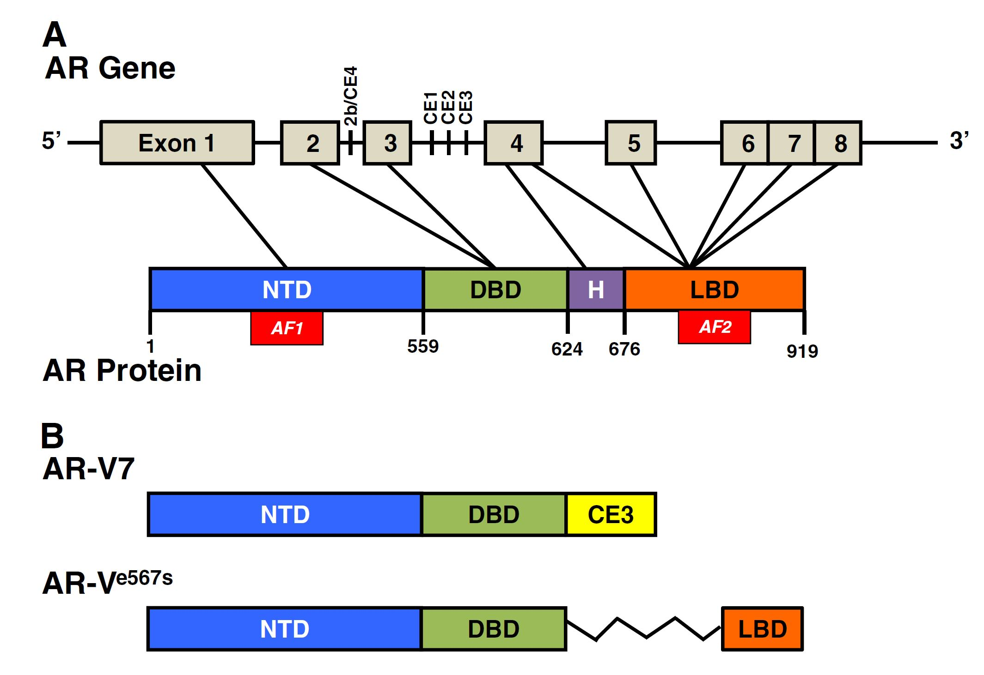
Variantes AR por splicing
AR-V7 carece del Ligand Binding Domain (LBD)
AR-Ve567s sólo tiene parte del LBD

Slide 12
Estrógenos también son producidos localmente
Mediante conversión de Testosterona a Estradiol
Mediada por Aromatasa CYP19.
A su vez los estrógenos son mediados por dos receptores:
ER α (oncogénico) (estroma)
ER β (protector) (epitelio)
T Grindstat, Nat Scie Reports, 6: 33114, (2016)

Slide 13
Andrógenos sumados a los Estrógenos
Son esenciales en el desarrollo normal de la próstata.
Pero también juegan un rol en el desarrollo de sus patologías benignas y malignas.
Aromatasas son claves en la relación T / E además de la acción específica de los receptores estrogénicos (ER α y β)
S J Ellem, J Steroid Biochem & Mol Biol, 118: 246 (2010)

Slide 14
En el suero la razón:
E2 / T
Aumenta con la edad
Creando un ambiente de predominio de estrógeno.
Y Shibate, The Prostate, 42: 45 (2000)

Slide 15
Cancer Stem cell (CSC)
El tumor es impulsado por auto renovación de CSCs
CSC no expresan AR.
Pueden conservar habilidad de auto renovarse aún bajo ADT.
CSCs son resistentes al tratamiento estándar de quimioterapia y radiación,
lo que explica la recaída después del tratamiento.
F Papaccio, STEM CELLS TRANSLATIONAL MEDICINE; 6:2115 (2017)

Slide 16
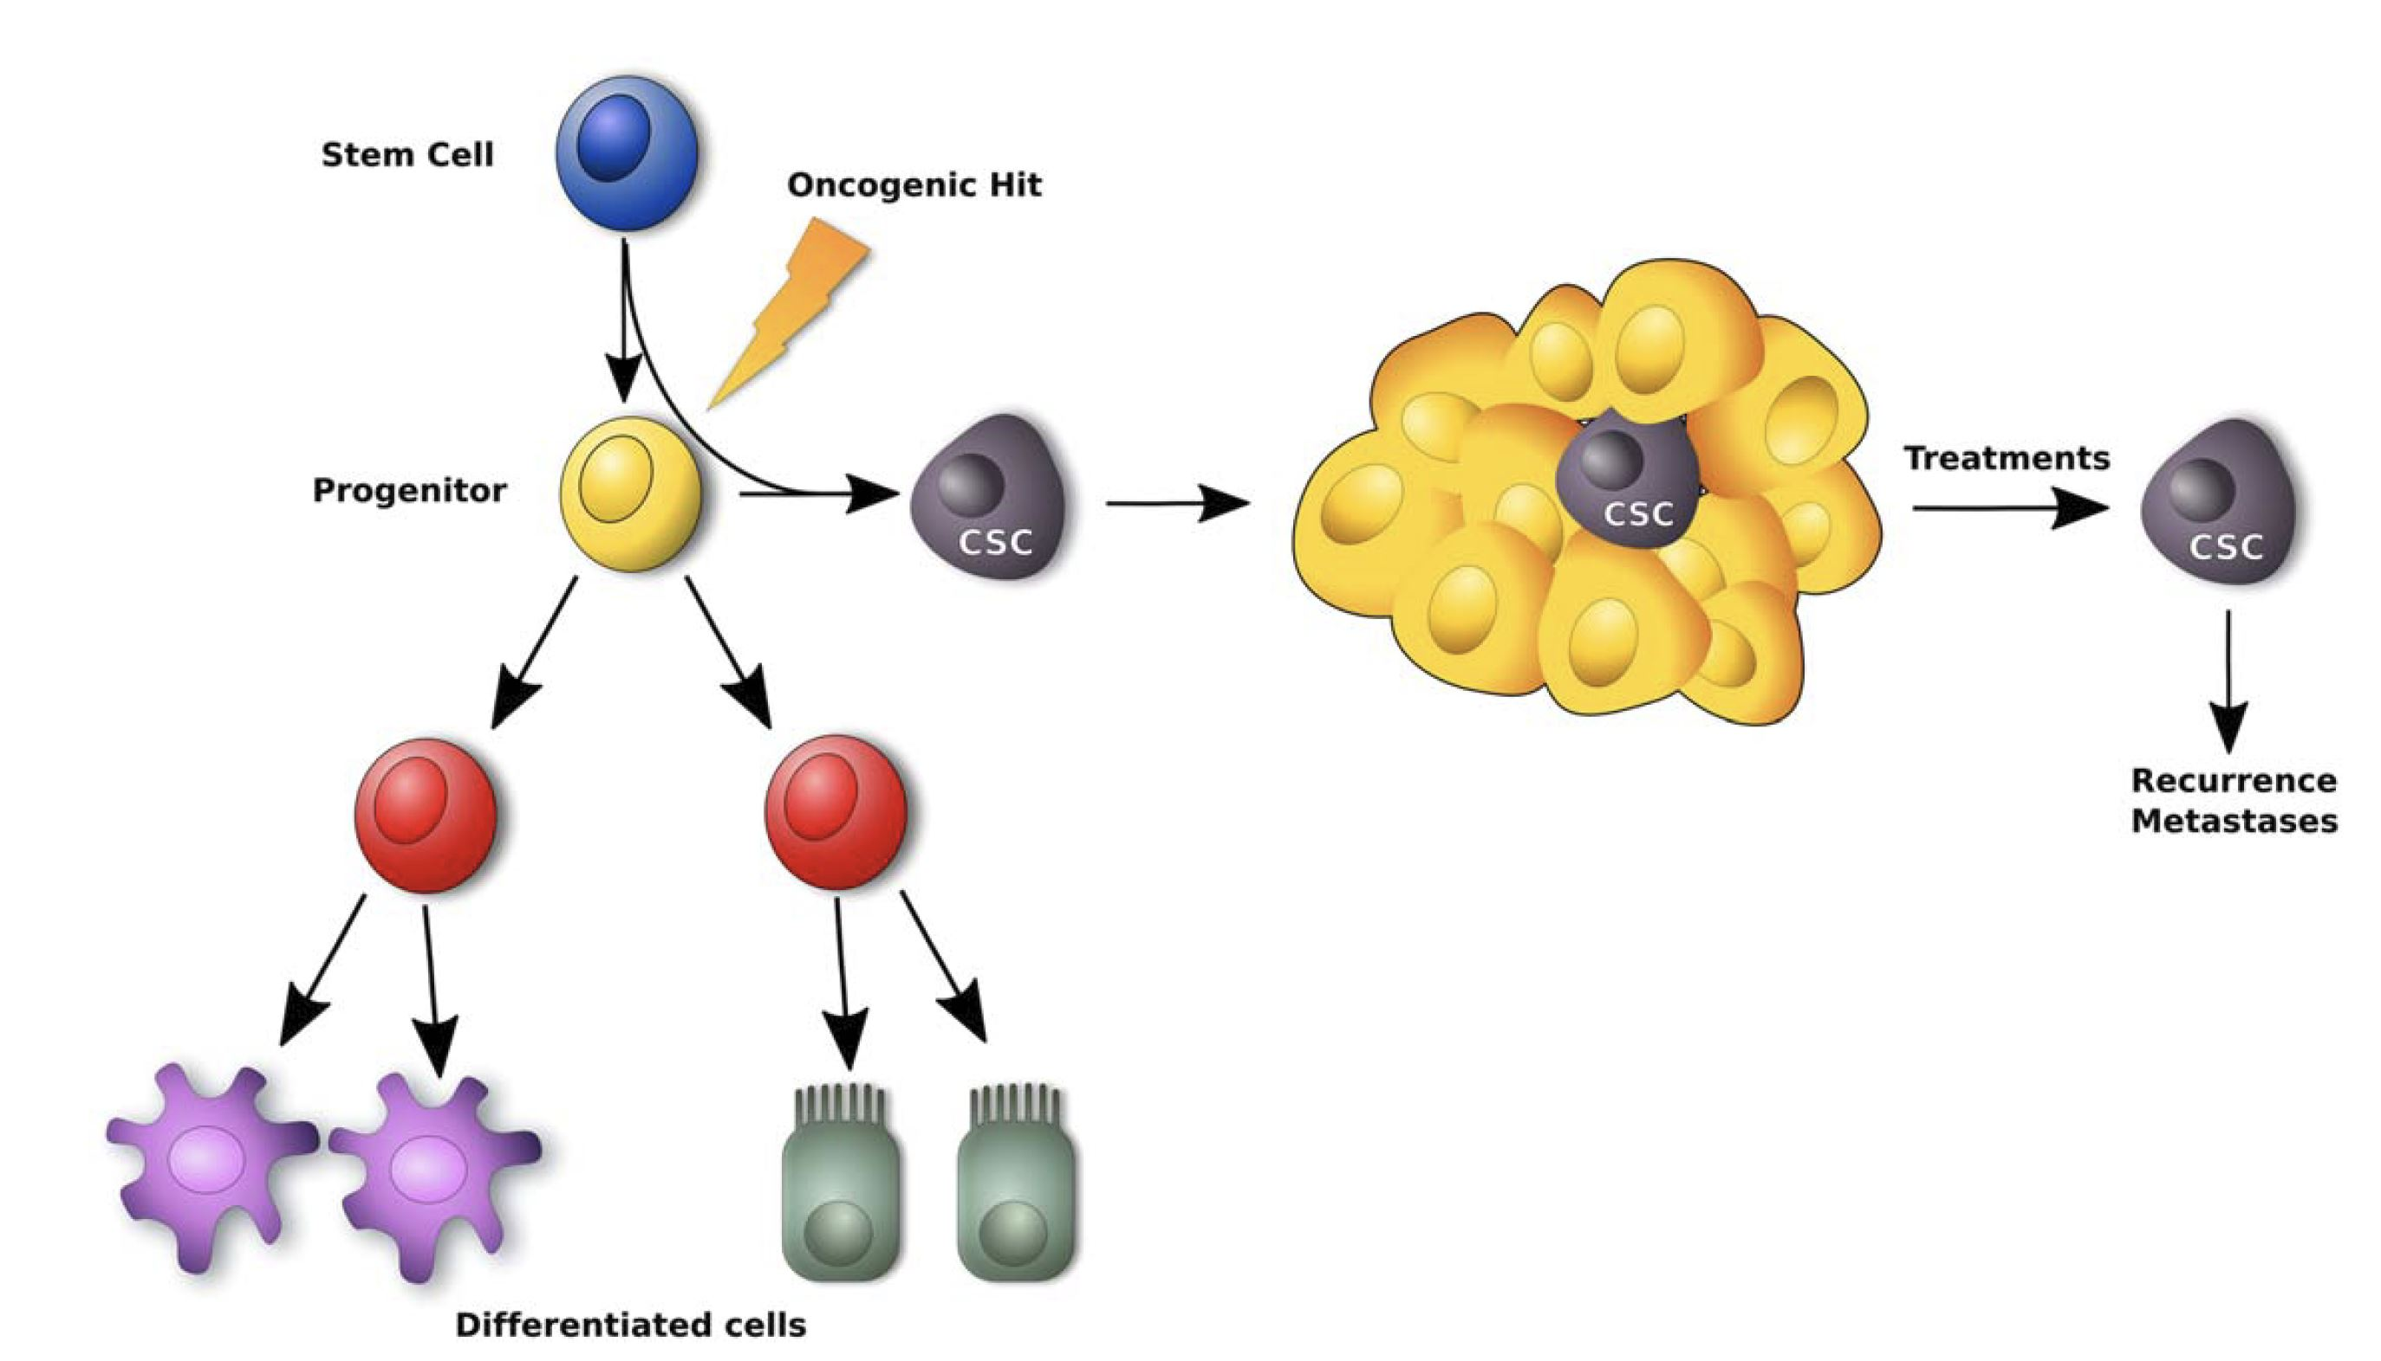
F Papaccio, STEM CELLS TRANSLATIONALMEDICINE; 6:2115 (2017)

Slide 17
Conclusiones
Ejes “Hormonas / Receptores” son fundamentales en el desarrollo y progresión del Cáncer de Próstata.
Su entendimiento mayor permitirá:
Actuar en Prevención
Diagnósticos fenotípicos funcionales
Perfiles Pronósticos y de seguimiento.
Nuevos target terapéuticos

Slide 18
¡Muchas gracias!

